Slide 1
Consiglio dell’Ordine degli Avvocati di Reggio Emilia
Il «protocollo» per la redazione degli atti processuali civili
Avv. Cristina Cataliotti

Slide 2
Gli Osservatori sulla giustizia civile
Nascono come occasione di confronto e collaborazione tra magistrati, avvocati, funzionari di cancelleria e professori universitari
Elaborazione e sperimentazione
di prassi processuali uniformi

Slide 3
I protocolli d’udienza
Le prassi elaborate dai singoli osservatori sono state tradotte nella redazione di specifici «protocolli d’udienza» dedicati
al rito ordinario ed a vari riti speciali
Per una raccolta ed illustrazione dei vari protocolli elaborati si rimanda al volume collettivo «Gli Osservatori sulla giustizia civile e i protocolli d’udienza» a cura di Giovanni Berti Arnoaldi Veli, Mulino, 2012

Slide 4
Il protocollo per la redazione
degli atti processuali civili
Il metodo di lavoro (1)
la materia è stata distinta in quattro grandi argomenti (atti introduttivi, deduzioni istruttorie e decisione istruttoria, scritti conclusivi, pronuncia;
ogni riunione è stata preceduta dalla redazione di una sintetico schema di proposte da parte di uno o più coordinatori e da un dibattito, sia di persona che in mailing list, basato sui contributi spontanei e sulle osservazioni alla schema, formulati dai partecipanti interessati;
- in ciascuna riunione sono stati discussi, punto per punto, i vari argomenti individuati

Slide 5
Il protocollo per la redazione
degli atti processuali civili
Il metodo di lavoro (2)
sono state così approvate, di volta in volta, le regole di protocollo, a patto che potessero ritenersi generalmente condivise (sono state così escluse tutte quelle regole che non raccogliessero un consenso pressoché unanime);
di ogni riunione è stato formato un verbale;
- all’esito, a cura di un coordinatore, le regole di protocollo approvate sono state raccolte in un unico corpo e separate dalle considerazioni esplicative

Slide 6
Cos’è il protocollo
Il Protocollo è una serie di regole per la redazione di atti processuali, di parte e d’ufficio, riguarda quindi sia gli atti dell’Avvocato (atti introduttivi, comparse di risposta, memorie di trattazione e istruttorie, scritti conclusionali), sia gli atti del Giudice (essenzialmente l’ordinanza di decisione sulle richieste istruttorie e la sentenza);
Le regole di Protocollo non sono l’unica opzione possibile di rispetto della regolarità e legittimità processuale e consigliano un comportamento, considerato opportuno, in un ventaglio di possibilità conformi alla legge;
Il Protocollo non è un Codice di rito integrativo;
il Protocollo non è OBBLIGATORIO;
Non sono, né potrebbero essere, previste SANZIONI per chi non lo segue;
Non sono previsti INCENTIVI, se non quelli del tutto indiretti che conseguono alla predisposizione di atti chiari, lineari, organizzati, sintetici.

Slide 7
Atti introduttivi
DOCUMENTI – Le produzioni documentali sono progressivamente numerate, opportunamente separate ed evidenziate. Le deduzioni in fatto sono formulate con riferimento ai documenti singolarmente individuati per numero, ove sia disponibile la prova documentale.
GIURISPRUDENZA CITATA – Le citazioni di giurisprudenza si eseguono, in linea di massima, in nota a piè pagina, indicandone gli estremi. Per le sentenze di merito si cita anche la fonte, mettendo a disposizione del giudice e della controparte quelle inedite o di difficile reperimento. Solo le sentenze ritenute più importanti per la loro particolare rilevanza per la soluzione del caso di specie, potranno essere riprodotte per esteso, in tutto o in parte, nel testo.
ABSTRACT – Le parti possono anticipare il contenuto dell’atto in un breve abstract della controversia.
CONCLUSIONI – Le conclusioni sono redatte nel modo più sintetico possibile, con la sola domanda dei provvedimenti richiesti, con le eventuali graduazioni, senza contaminazioni esplicative con le ragioni e i presupposti del loro accoglimento. In sostanza, le conclusioni debbono rappresentare un progetto di dispositivo (e non di motivazione).

Slide 8
Memorie istruttorie
CAPITOLAZIONE UNITARIA – Le parti formulano nelle rispettive memorie ex art. 183, 6° comma, n. 2, c.p.c. tutte le loro istanze istruttorie, ricapitolandole anche se già formulate negli atti precedenti.
CONTESTAZIONE TUZIORISTICA – Le parti prendono posizione nelle rispettive memorie ex art. 183, 6° comma, n. 3, c.p.c. su tutte le deduzioni avversarie, contestandole esplicitamente anche se ritenute inammissibili, irrilevanti o ininfluenti sulla base di una diversa prospettazione giuridica della fattispecie.
DEDUZIONE TUZIORISTICA – E’ opportuno indicare se un capitolo di prova è dedotto solo in via “tuzioristica”, per il caso in cui il giudice non condivida la valutazione di superfluità. Ciò in relazione ad una prospettazione subordinata o residuale (ad esempio: l’attore dice che il fatto A è già provato documentalmente, ma che per cautela deduce la prova orale)
SCOPO DELLA PROVA – E’ opportuna l’introduzione sistematica dell’indicazione dell’obiettivo della prova.

Slide 9
Memorie istruttorie (segue)
INAMMISSIBILITÀ DELLA PROVA – Le parti contestano l’ammissibilità delle prove orali avversarie ricorrendo alla seguente classificazione, da intendersi esemplificativa e non esaustiva:
1) vertente su fatto pacifico;
2) vertente su di un fatto non specificamente contestato dalla parte costituita;
3) da demandare ad accertamento del c.t.u.;
4) irrilevante ai fini della decisione;
5) irrilevante ai fini della decisione, in difetto di prova di altre circostanze non provate e non offerte a prova;
6) inammissibile per espresso divieto di legge;
7) inammissibile per eccessiva genericità nella deduzione delle circostanze di tempo, luogo ed azione e correlativo pregiudizio all’esercizio del diritto alla controprova;
8) inammissibile, perché implicante la formulazione di giudizi e valutazioni soggettive non consentiti;
9) inammissibile perché implicante apprezzamenti di carattere giuridico;

Slide 10
Ordinanze istruttorie
AMMISSIONE DELLE PROVE – Nel provvedere sulle istanze istruttorie delle parti il giudice nell’ordinanza istruttoria:
1) indica i fatti ritenuti non contestati (almeno con riferimento ai singoli capitoli che li riguardano);
2) prende posizione su tutte le istanze istruttorie delle parti;
3) nel caso in cui ragioni particolari (ad esempio pregiudizialità logica o opportunità o economia processuale) consiglino di decidere sull’ammissione di mezzi di prova o sulla c.t.u. dopo l’assunzione di una prima parte delle prove, motiva espressamente e chiaramente tale decisione;
4) motiva la decisione sulle prove orali;
5) decurta le liste testimoniali se la parte ha indicato su uno o più capitoli un numero di testi eccessivo ovvero se non ha specificato su quali capitoli i testi sono specificamente chiamati a rispondere;
6) dispone la c.t.u. con la formulazione completa e analitica del quesito nel rispetto dell’art. 195 c.p.c.
7) calendarizza il processo ex art. 81 bis disp. att.

Slide 11
Scritti conclusionali
1) riportano le conclusioni precisate all’udienza di precisazione conclusioni o quelle diverse formulate in conclusionale (in tal caso, espressamente dando atto della variazione, che può essere legittima, ad esempio per le modifiche di contenuto in tutto o in parte abdicativo, ovvero dovute a fatti sopravvenuti, ovvero a jus superveniens);
2) contengono un sommario per punti separati, singolarmente dedicati a tutte le questioni rilevanti agli effetti del decidere, con una eventuale introduzione dedicata all’inquadramento generale della controversia;
3) su singole questioni è possibile formulare un semplice richiamo per relationem al contenuto di un atto precedente;
4) per le argomentazioni in fatto, è opportuno che la parte indichi, punto per punto, laddove propone un fatto quale pilastro del suo percorso, da che cosa lo stesso fatto sia provato e le ragioni per cui lo sia; tale indicazione potrebbe essere effettuata efficacemente anche con sintetiche indicazioni in nota;
5) un apposito paragrafo è dedicato alla riproposizione delle istanze istruttorie non ammesse (capi di prova, testimoni, ordini di esibizione, c.t.u. ...), indicando specificamente le ragioni per cui la decisione sfavorevole sul punto viene ritenuta erronea e pregiudizievole alle proprie esigenze difensive; in sostanza si anticipa nella propria comparsa conclusionale il contenuto di un motivo di appello istruttorio, dotato di sufficiente specificità.

Slide 12
Suggerimenti di carattere «stilistico»
DISTINZIONE DELL’ ATTO IN PARTI – L’atto difensivo è distinto, anche formalmente, in parti. La prima, priva di ogni contaminazione valutativa, è dedicata alle deduzioni in fatto e l’altra contiene le eventuali argomentazioni in diritto.
FORMULAZIONE DELLA PARTE IN FATTO – Le deduzioni in fatto sono formulate per articoli separati e distinti, progressivamente numerati. Esse sono idonee a costituire le future capitolazioni istruttorie.
SUDDIVISIONE DELLA PARTE IN DIRITTO – La parte argomentativa e valutativa è redatta secondo la tecnica della scansione in appositi paragrafi e sotto-paragrafi separati e titolati. Negli atti più complessi può essere anteposto un indice-sommario.

Slide 13
I DIFETTI DELL’ATTO DI CITAZIONE
Commistione dell’esposizione di fatto e di diritto; esposizione “disordinata”
Mancanza di inquadramento giuridico esplicito della domanda
Contaminazioni valutative nella esposizione dei fatti
Conclusioni contenenti contaminazioni esplicative
Sovrabbondanti citazioni di giurisprudenza
Insufficiente esposizione dei fatti costitutivi
SI RIFLETTONO NECESSARIAMENTE …

Slide 14
SUGLI ATTI DIFENSIVI DEL CONVENUTO
Frequenti eccezioni di nullità della citazione (per mancata esposizione dei fatti costitutivi)
Moltiplicazione delle difese (per fronteggiare tutti i possibili inquadramenti normativi)
Difficoltà a prendere specifica posizione sui singoli fatti allegati ➔ contestazioni generiche e generalizzate
Sovrabbondanti citazioni di giurisprudenza (asseritamente di segno contrario a quella citata dall’attore)
E ANCHE …

Slide 15
SUL PROCESSO E SUI SUOI ESITI
Dilatazione dell’attività istruttoria conseguente al restringimento dell’area della non contestazione
Scarsa prevedibilità delle decisioni istruttorie e dell’esito del giudizio
Rischi per la parte di non riuscire a provare (per esclusione dei capitoli di prova contenenti valutazioni)
Rischio per la parte di essere gravata dell’onere di contestare
circostanze esposte in modo poco chiaro dall’avversario
Difficoltà di gestione nel PCT di atti ponderosi
E INFINE …

Slide 16
SULLA SENTENZA
Inquadramento normativo: maggiore complessità e rischi di contestazioni
Maggiore complessità nella ricostruzione del fatto
Necessità di esaminare una maggior mole di risultanze istruttorie
Rischio di “perdita di dati”

Slide 17
AL CONTRARIO …
un modello “virtuoso” di citazione induce un modello di difesa “corrispondente”:
La chiarezza e univocità delle allegazioni rende non eludibile il dovere di contestazione
La schematicità della esposizione (per capitoli, per punti) induce risposte altrettanto schematiche e non “verbose”
Il chiaro inquadramento normativo impone una presa di posizione “netta”, fondata su argomenti precisi
La comparsa di risposta è dunque strettamente correlata alla citazione perché:
> segue (o comunque “rispetta”) l’ordine espositivo della citazione
> prende specifica posizione su tutti i fatti
> prende posizione sull’inquadramento normativo proposto dall’attore

Slide 18
DAGLI ATTI ALLA SENTENZA …

Slide 19
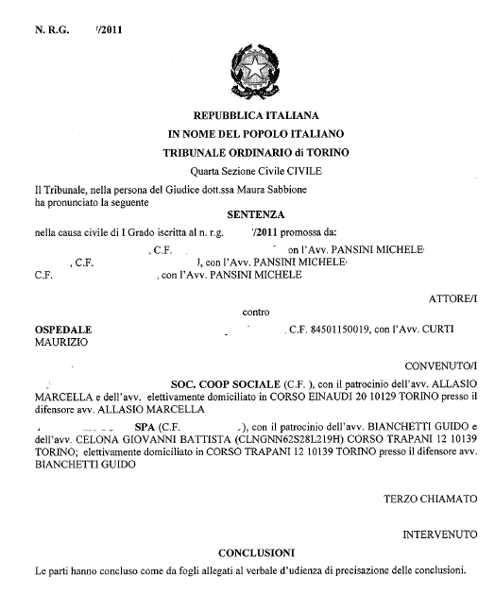

Slide 20
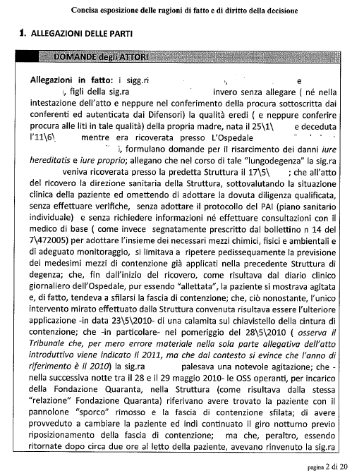

Slide 21
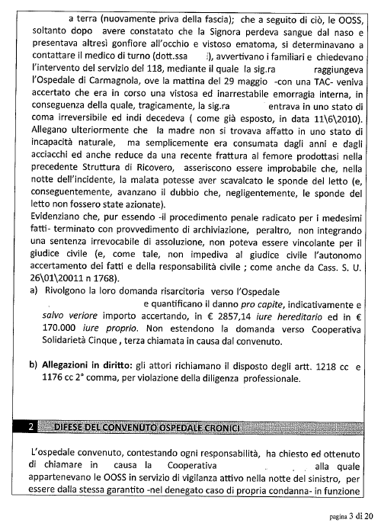

Slide 22
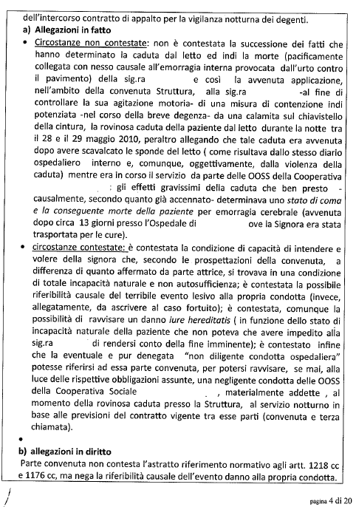

Slide 23
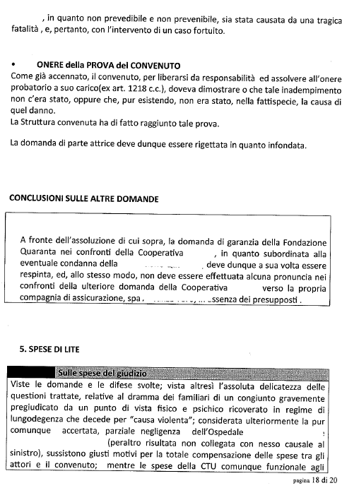

Slide 24
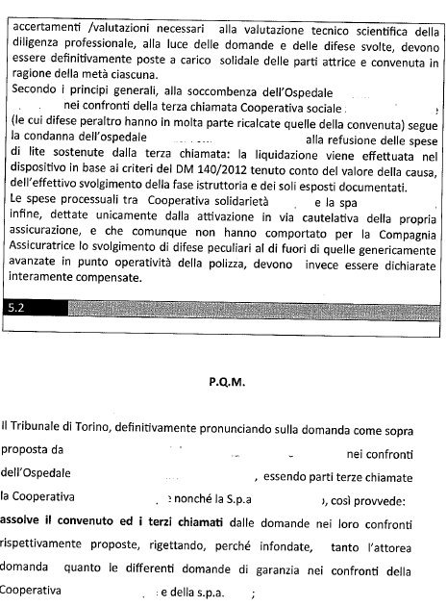

Slide 25
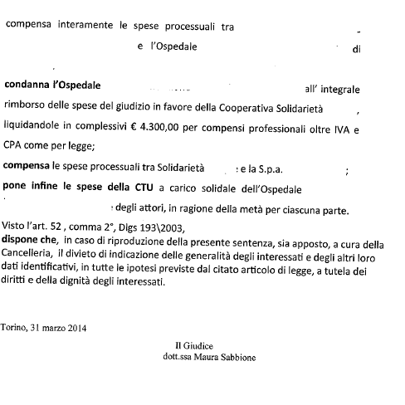

Slide 26
Il tentativo di «Scrivere Diritto»
Collaborare con esperti di linguistica per lavorare
sulle modalità di scrittura degli atti del giudizio
Un metodo di lavoro:
analizzare il testo reale di pareri, atti processuali e sentenze
provare a riscrivere il testo di questi atti
applicando alcune regole di semplificazione del linguaggio

Slide 27
Un esempio: la riscrittura di un parere
spezzare le frasi
esplicitare i gerundi
ridurre o eliminare le parti ridondanti

Slide 28
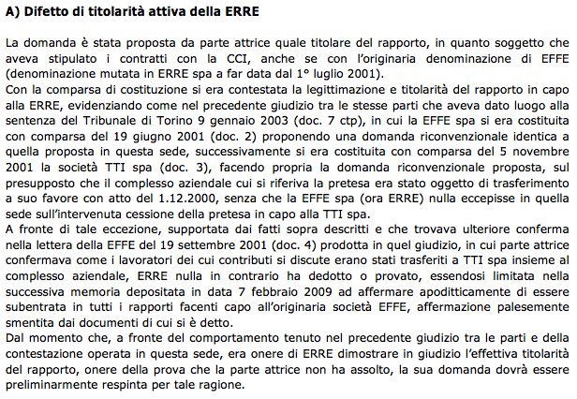
Un altro esempio: una conclusionale prima
136 parole
96 parole
52 parole

Slide 29
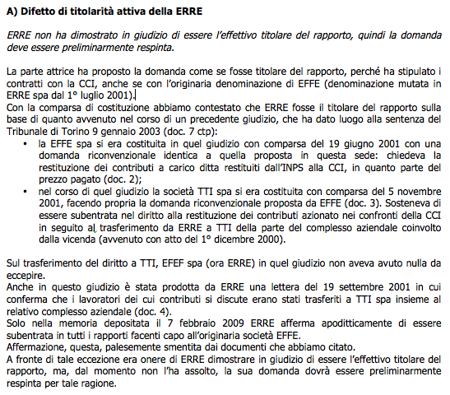
Una conclusionale dopo

Slide 30
Anticipare la conclusione

Slide 31
Le buone prassi linguistiche*
L’attenzione alle tecniche di scrittura è uno degli aspetti fondamentali dell’attività formativa di avvocati e magistrati
* La definizione è contenuta nel saggio di Luciana Breggia «La semplificazione del linguaggio giuridico negli atti processuali», in Cultura e Diritti, 2012, 2, 29

Slide 32
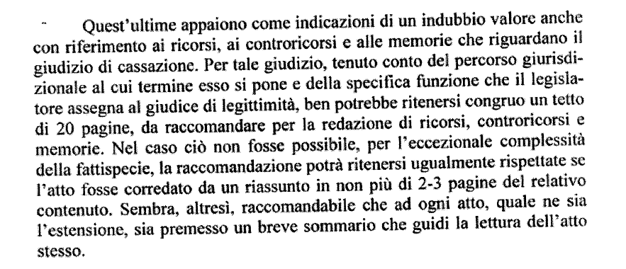
Almeno una regola: essere concisi (1)
Giorgio Santacroce Lettera del 17 giugno 2013 al Presidente del Consiglio Nazionale Forense

Slide 33
Almeno una regola: essere concisi (2)
Art. 132, comma 2, n. 4, cpc: la sentenza deve contenere
la concisa esposizione delle ragioni di fatto e di diritto
Art. 3, comma 2, d.lgs. 104/2010 (codice proc. amm.):
il giudice e le parti redigono gli atti in maniera chiara e sintetica
Art. 16bis, comma 1, d.l. 179/2012:
Obbligatorietà del deposito telematico degli atti processuali

Slide 34
Almeno una regola: essere concisi (3)
Cass. civ. Sez. II, 04/07/2012, n. 11199
Trib. Milano, 01/10/2013
Cass. civ. Sez. Unite, 11/04/2012, n. 5698
Cass. civ. Sez. VI, 16/03/2011, n. 6279
Cass. civ. Sez. Unite Ordinanza, 09/09/2010, n. 19255
Cass. civ. Sez. Unite, Sent., 17-07-2009, n. 16628

Slide 35
il linguaggio dell’avvocato civilista

Slide 36
Lo status quo
I VIZI:
“fossili lessicali” e stereotipi sintattici;
latinetti; ripetizioni e ridondanze;
periodi e frasi lunghi;
mancanza di un chiaro ordine argomentativo
punteggiatura approssimativa;
insufficiente od errato uso delle risorse grafiche ed oggi degli strumenti informatici

Slide 37
I vizi
“fossili lessicali”
in denegata ipotesi
in severa ipotesi
In ipotesi dannata
stereotipi sintattici
Invece di
si può affermare :
→ può affermarsi
Invece di
Si tratta:
→ trattasi

Slide 38
I vizi
Latinetti
Salvis iuribus
Ex adverso
Contrariis reiectis
ripetizioni e ridondanze
Rigettata ogni contraria istanza, deduzione, eccezione e difesa

Slide 39
Un problema non solo italiano
avvocati e giudici talvolta
“parlano nei modi ormai morti che ci sono familiari, pieni di clichés e di formule vuote”.
James B. White (2011)

Slide 40
ma perché chiarezza e concisione ?
lo scopo principale è quello della comprensibilità,
che si atteggia a sua volta come
strumento di persuasione (e quindi di efficienza)
strumento di trasparenza (e quindi di democrazia)
Notes:
Non per
Non solo per agevolare il lavoro dei giudici non solo per semplificare

Slide 41
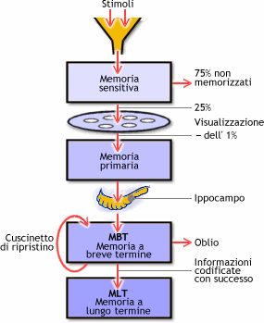
Cosa ci dicono le scienze cognitive
I meccanismi della memoria
La memoria sensitiva trattiene per pochi attimi le informazioni che provengono dagli organi di senso, scartandone il 75%.
Del rimanente 25% solo meno dell' 1% viene selezionato nell'area del linguaggio e immagazzinato nella memoria primaria, (memoria a breve termine),

Slide 42
Cass., sez. II, 04-07-2012, n. 11199
La particolare ampiezza degli atti certamente non pone un problema formale di violazione di prescrizioni formali ma non giova alla chiarezza degli atti stessi e concorre ad allontanare l'obiettivo di un processo celere che esige da parte di tutti atti sintetici, redatti con stile asciutto e sobrio.

Slide 43
Tribunale Milano 1 ottobre 2013 Est. Buffone.
Non rispettano il principio del giusto processo gli atti depositati dalle parti con contenuti sovrabbondanti dove, nel merito, rispetto alle precedenti difese ed al thema decidendum, non introducano elementi di particolare differenziazione o novità. Infatti, la particolare ampiezza degli atti certamente non pone un problema formale di violazione di prescrizioni formali ma non giova alla chiarezza degli atti stessi e concorre ad allontanare l'obiettivo di un processo celere che esige da parte di tutti atti sintetici, redatti con stile asciutto e sobrio.
Nel caso di atti sovrabbondanti in violazione del principio di sinteticità, il giudice può tenere conto del comportamento in sede di liquidazione delle spese processuali, ex artt. 91, 92 c.p.c..

Slide 44
TRIBUNALE DI MILANO
RACCOMANDAZIONI della Sezione Nona Civile, sulla redazione degli atti defensionali
6 febbraio 2014, approvate, dal Consiglio dell’Ordine degli Avvocati di Milano in data 15 maggio 2014
Si raccomanda agli Avvocati il rispetto del Protocollo adottato dal Tribunale di Milano e dal Consiglio dell’Ordine degli Avvocati, in data 18 ottobre 2012.
Si raccomanda agli Avvocati, nella redazione degli atti del processo, di adottare i modelli elaborati dalla Sezione e condivisi con le associazioni di settore. I format sono disponibili in Cancelleria e diffusi con modalità telematiche.
Si raccomanda agli Avvocati di redigere gli atti in modo sintetico, adottando il carattere Times NewRoman, valore n. 12, interlinea 1,5. Gli atti introduttivi del procedimento non dovrebbero superare le 50 pagine. Le memorie integrative non dovrebbero superare le 20 pagine. Le successive memorie non dovrebbero superare le 15 pagine. Ogni singolo giudice può, con le parti del processo, alla prima udienza, stabilire limiti condivisi.
.

Slide 45
Segue Raccomandazioni Trib. Milano
4) Si raccomanda agli Avvocati, per gli atti per i quali è obbligatorio il deposito telematico, ove, in casi eccezionali, siano superati i limiti di redazione raccomandati, di consegnare al giudice una copia «cartacea di cortesia»
5) Si raccomanda agli Avvocati di redigere l’indice dei documenti in modo chiaro e preciso con ordine numerico e descrizione del documento. Negli atti, si raccomanda sempre di indicare il documento richiamato nel corpo dell’atto.

Slide 46
Sezioni Unite 11-04-2012, n. 5698
inammissibile un ricorso articolato con la tecnica dell’assemblaggio, mediante riproduzione integrale in caratteri minuscoli di una serie di atti processuali: sentenza di primo grado, comparsa di risposta in appello, comparsa successiva alla riassunzione a seguito dell’interruzione, sentenza d’appello ove mancava del tutto il momento di sintesi funzionale, mentre l’illustrazione dei motivi non consentiva di cogliere i fatti rilevanti in funzione della comprensione dei motivi stessi

Slide 47
I suggerimenti: 22 dei 50 principi di Bryan A. Garner
1)
Abbiate qualcosa da dire – e pensateci bene.
quattro semplici parole (efficienza della lingua inglese…):
“Make every word tell”
“Dipendesse da me allestirei il tirocinio degli apprendisti su due regole: Prima, imparino ad usare i testi legali; …Seconda: dicano tutto quanto conta, scrivendo poco e chiaro”.
Franco Cordero, Stilus curiae
Notes:
Richiamo ad esperienza statunitense e non solo ai classici romani

Slide 48
2) Per la massima efficienza, pianificate i vostri progetti di scrittura. Provate una schematizzazione non-lineare

Slide 49
3) Ordinate i vostri materiali in una sequenza logica. Usate una cronologia quando esponete i fatti. Tenete insieme i materiali collegati.
4) Dividete i documenti in sezioni, e dividete le sezioni in paragrafi più brevi quando necessario. Usate intestazioni informative per sezioni e sottosezioni.

Slide 50
5)
FATE A MENO DELLE PAROLE INUTILI.
tutte quelle espressioni che altro non equivalgono che allo “schiarirsi la voce” (throat-clearing):
per esempio “Non dovrebbe essere dimenticato che…”, “mi sia consentito di osservare che…”, “e’ importante richiamare alla mente le seguenti considerazioni”

Slide 51
6)
MANTENETE LA LUNGHEZZA MEDIA DELLE FRASI A VENTI PAROLE ( anche 30/35 per noi italiani…)
7)
Usate preferibilmente il modo attivo, anzichè il passivo.
8)
IMPARATE A DETESTARE I “GERGHI” CHE SIANO SEMPLIFICABILI.
9)
EVITATE LE DOPPIE E TRIPLE RIPETIZIONI.

Slide 52
10)
Rendete tutto ciò che scrivete “conversabile” (speakable)
11)
Riassumete. Non esagerate con troppi particolari.
12)
Introducete ogni paragrafo con una frase che ne indichi l’oggetto

Slide 53
13)
Usate la tecnica del “deep issue” per spifferare tutto nella prima pagina.
deve consistere di frasi separate
non deve contenere più di 75 parole
deve avere abbastanza dettagli da rendere il senso della vicenda
deve terminare con un punto interrogativo
deve apparire all’inizio dello scritto, non dopo l’esposizione dei fatti
deve essere abbastanza semplice, così che anche un estraneo, e possibilmente un non-giurista, possa leggerlo e comprenderlo.

Slide 54
13) Variate la lunghezza dei vostri paragrafi, ma in linea generale manteneteli brevi.
il metodo “ipotattico” (costruire i periodi con catene di subordinate, anziché con successione di frasi – paratassi) è tipico dello stile forense. L’eccesso nel ricorso a tale metodo si paga con la perdita di attenzione/comprensione da parte del lettore, costretto a tornare sempre indietro.

Slide 55
14)
Riordinate il testo spostando le citazioni in note a piè di pagina.
15)
Scrivete per un lettore comune, non per un “mitico” giudice che un giorno potrebbe esaminare il documento.
Si può prendere un qualsiasi atto e provare a riscriverlo – per cominciare - per la segretaria di studio…

Slide 56
16)
Dividete le enumerazioni in disposizioni parallele. collocate ogni lista di suddivisioni alla fine della frase, mai all’inizio o nel mezzo.
17)
Usate un carattere tipografico ben leggibile.
18)
Sottolineate i punti importanti con richiami grafici come punti-elenco.

Slide 57
19)
Per un documento lungo, preparate un indice dei contenuti.
20)
Revisionate il testo sistematicamente !
E possibilmente fate rileggerlo ad un collega, a motivo di un fenomeno molto semplice :
La prima frase può essere scritta solo dopo che l’ultima è stata scritta. Le prime bozze sono l’inferno. Quelle finali, il paradiso.
Joyce Carol Oates
Notes:
Per speziare: e e ma – inizio e fine – ironia e humour

Slide 58
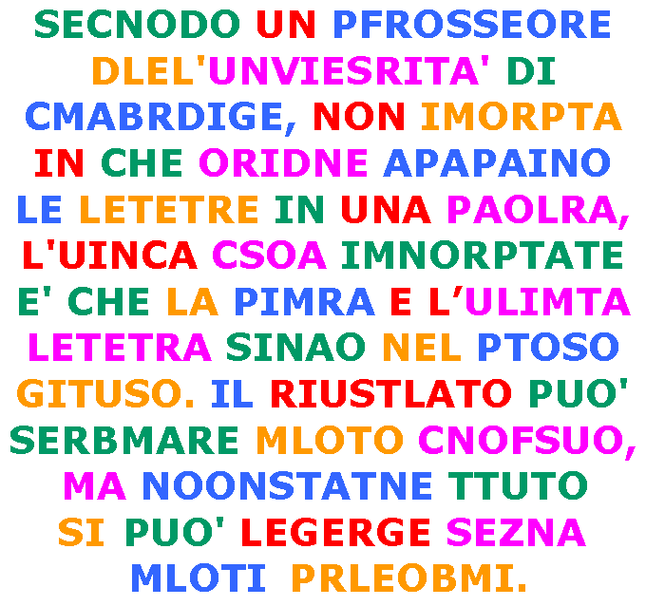
quando leggiamo un testo, invece di decodificare le singole lettere per comporre le parole ed identificarne il significato, il cervello ci consente di anticipare la lettura ricordando il significato semantico di un termine già incontrato in precedenza (a patto che abbia delle lettere molto simili a quello che stiamo leggendo)
→ NON CI ACCORGEREMMO DEGLI ERRORI !

Slide 59
ancora David Foster Wallace :
ho letto qualcosa di veramente buono in materia legale, ma quando invece è veramente orribile (come per esempio in materia tributaria) credo che ciò spesso derivi dall’insicurezza, e che la gente creda che se non adottano il gergo e lo stile particolare dei loro “pari” nè loro nè le loro idee saranno prese sul serio

Slide 60
e infine
21)
Ricordate che la buona scrittura rende facile il lavoro del lettore;
quella cattiva lo rende difficile.

Slide 61
Le 6 regole di George Orwell
1) Non usare mai metafore, similitudini o altre figure retoriche che sei abituato a vedere sulla stampa;
2) non usare mai una parola più lunga
se ce n’è una più corta;
3) se puoi tagliare una parola tagliala sempre;
4) non usare mai la forma passiva
quando puoi usare quella attiva;
5) non usare mai una parola straniera, un termine scientifico o un’espressione gergale quando c’è un equivalente nella lingua quotidiana;
6 ) rompi immediatamente queste regole prima di scrivere qualcosa di tremendo.

Slide 62
le regole si possono contravvenire se il risultato retorico/persuasivo è soddisfacente: così, non c’è da temere ad iniziare una frase con “e” o con “ma”
l’inizio e la fine di una frase sono quelli che rimangono impressi nel lettore; così, se possibile, la parola-chiave ha il suo posto alla fine

Slide 63
Un consiglio: leggete !
Per Thomas Jefferson la lettura di opere di finzione costituiva “un corso di istruzione morale individuale sull'appartenenza a una repubblica” : egli stesso scriveva al futuro cognato – che gli aveva chiesto una lista di libri che costituisse la base della sua biblioteca – che “ogni emozione di questo genere è un esercizio delle nostre virtuose disposizioni, e le disposizioni della mente, come membra del corpo, acquistano forza dall’esercizio. Ma l'esercizio produce consuetudine, e nel caso di cui parliamo, essendo esercitati dei sentimenti morali, si produce l'abitudine a pensare ed agire virtuosamente”

Slide 64
Le neuroscienze ce ne danno conferma:
Reading Literary Fiction Improves Theory of Mind
D.C.Kidd-E.Castano (Science Ottobre 2013) Abstract:
Comprendere gli stati mentali degli altri è una capacità fondamentale che permette le relazioni sociali complesse che caratterizzano le società umane. Eppure vi sono solo modeste indagini su ciò che favorisce questa abilità, che è conosciuta negli adulti come Teoria della Mente (ToM)
Vi presentiamo cinque esperimenti che dimostrano che la lettura di narrativa ha portato a migliori prestazioni nei test di ToM affettiva e cognitiva, rispetto alla lettura di saggistica, narrativa popolare,o niente del tutto .
In particolare, questi risultati mostrano che la lettura di narrativa migliora temporaneamente la ToM. Più in generale, suggeriscono che essa può essere influenzata dal coinvolgimento con opere d'arte.

Slide 65
Se non hai tempo per leggere, non avrai il tempo (o gli strumenti) per scrivere. E’ così semplice.
Ed anche Stephen King:

Slide 66
Le regole dello scrivere della Scuola di Barbiana di Don Milani
La convergenza di tecnica e deontologia
“A Barbiana avevo imparato che le regole dello scrivere sono: Aver qualcosa di importante da dire e che sia utile a tutti o a molti. Sapere a chi si scrive. Raccogliere tutto quello che serve. Trovare una logica su cui ordinarlo. Eliminare ogni parola che non serve. Eliminare ogni parola che non usiamo parlando. Non porsi limiti di tempo.”

Slide 67
“Mi scuso per la lunghezza della mia lettera, ma non ho avuto il tempo di scriverne una più breve”
Blaise Pascal – Lettres Provinciales

